Slide 1
A magyar barokk

Slide 2
A korszak kulturális élete
„a magyar romlás százada”
területi megosztottság: osztrák és török uralom közti őrlődés
vallási megosztottság: reformáció és ellenreformáció küzdelmei
17. sz. eleje: késő reneszánsz; század közepe: barokk megjelenése
főúri udvarok (Esterházy, Nádasdy, Zrínyi család)
protestáns iskolák (Gyulafehérvár, Sárospatak), peregrinatio (Anglia, Hollandia, német területek)
Erdély kiemelkedő szerepe

Slide 3
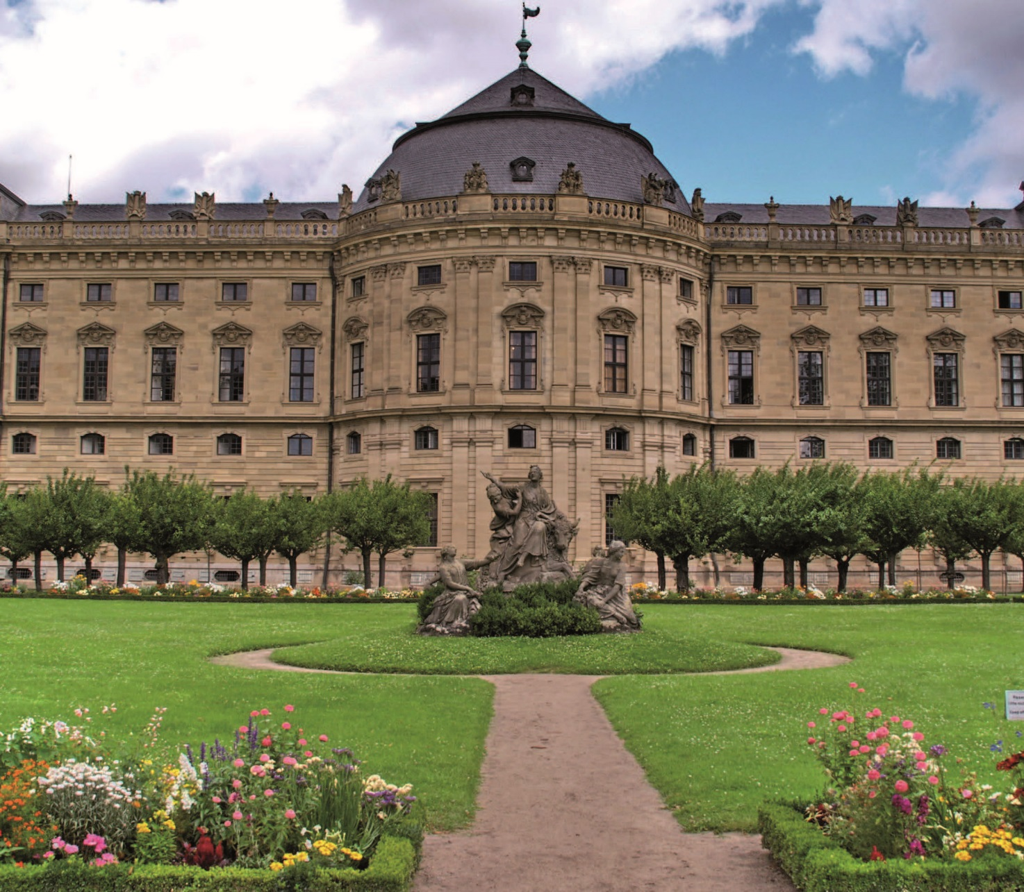
Esterházy-kastély, Kismarton

Slide 4
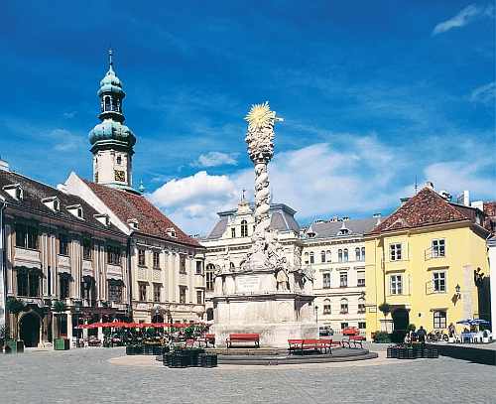
Sopron belvárosa

Slide 5
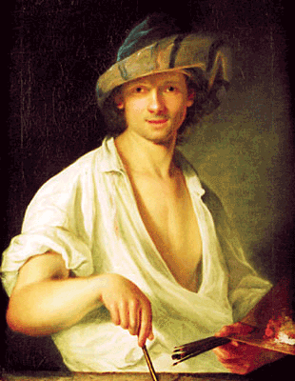
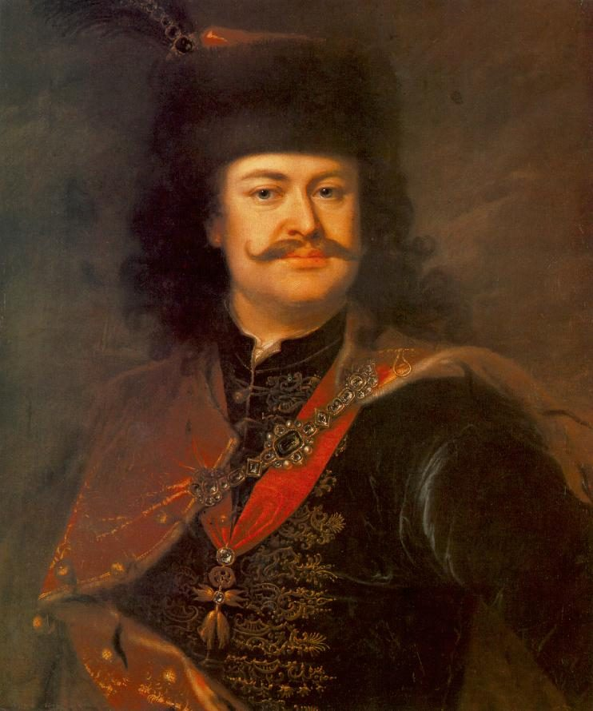
Mányoki Ádám: Önarckép; II. Rákóczi Ferenc

Slide 6
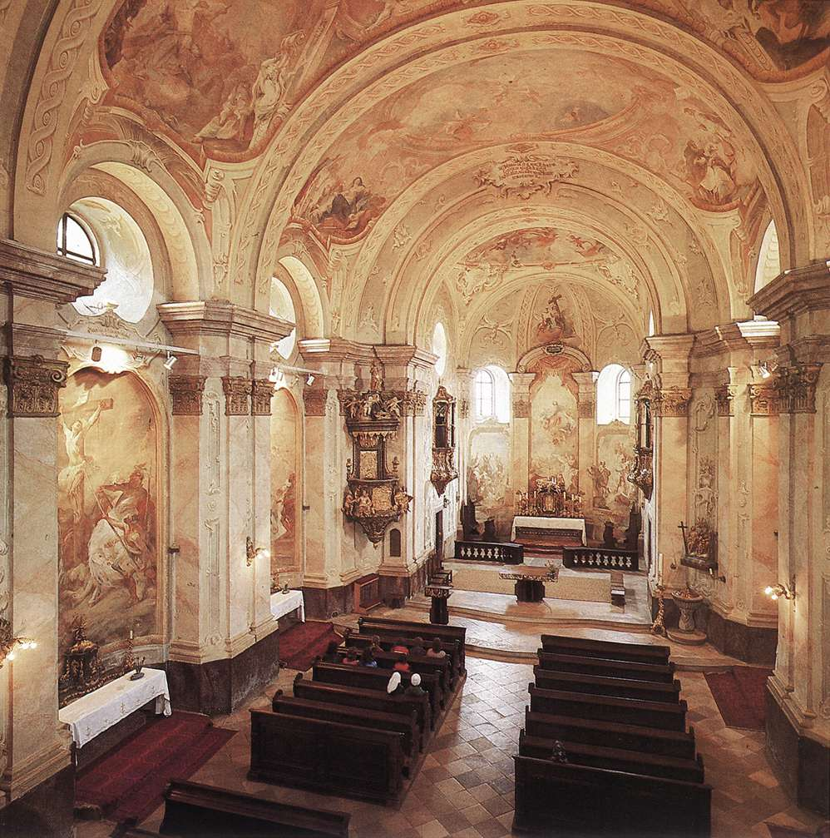
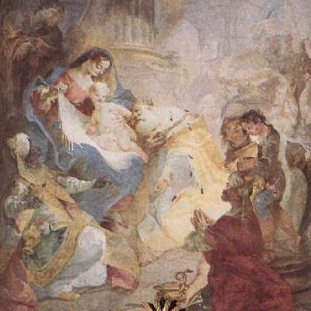
F. A. Maulbertsch freskói,
Sümeg

Slide 7
Irodalmi élet
irodalmi nyelv formálódása
főként vallásos tárgyú, hitvitázó irodalom (Pázmány Péter)
eposz újjáéledése (Zrínyi Miklós)
vallomásirodalom, önéletírás (Bethlen Miklós, II. Rákóczi Ferenc)
líra jelentősége csökken (Faludi Ferenc)

Slide 8
Pázmány Péter (1570–1637)
prédikációk, vitairatok
logikus érvelés + szenvedélyes, sokszor gúnyos hang
a magyar prózanyelv megújítója
fontosabb művei:
Imádságos könyv
Kempis Tamás: Krisztus követése (fordítás)
Felelet (↔ Magyari István sárvári prédikátor)
Öt szép levél (↔ Alvinci Péter kassai prédikátor)
Isteni igazságra vezérlő kalauz
Prédikációk

Slide 9
Prédikációk (1636)
jezsuita hármas követelmény:
téríteni (movere)
tanítani (docere)
gyönyörködtetni (delectare)
retorikus felépítés
változatos, szemléletes stílus
körmondatok, képek és hasonlatok, párhuzamok és ellentétek
élőbeszéd fordulatai (közmondások)

Slide 10
Prédikációk
Az utolsó ítéletnek rettenetességérűl
Mely üdvösséges a magunk ismérése
A keresztyén özvegyasszony tüköre
A fiaknak istenes nevelésérűl
Mint kell a keresztyén leányt nevelni
A részegségnek veszedelmes undokságárúl
A buja fajtalanságnak veszedelmességérűl
A fösvénység gonoszságárúl
Az ördögi kísértetekrűl
A Krisztus szenvedéseinek egész rendirűl
A Krisztus feltámadásának örvendetességérűl
Az ételben és aluvásban való mértékletességrűl
Az halálrúl
Az isteni szeretetrűl

Slide 11
Az utolsó ítéletnek rettenetességérűl
I. témaválasztás indoklása, első és második eljövetel szembeállítása
II. utolsó ítélet mozzanatai:
1) az egész világ előtt kitudódnak tetteink → két „könyv” megnyitása:
a) Isten emlékezete
b) az ember lelkiismerete
2) elhangzik az igaz bíró szentenciája:
a) üdvösség
b) kárhozat
III. könyörgés, záró figyelmeztetés (még a szentek is félnek Isten ítéletétől)

Slide 12
„(…) tollán forró tinta csordogál, kalamárisában pedig tűz van, égi szikra, de a poklok kénköves lángja is”.
„Ő a magyar próza atyja és törvényhozója… Ha őt forgatom, nem érzem a nyelvújítás szükségességét, nem látom azt a hiányt, melyre egy század múlva, a 18. század elején döbbentek rá azok, akik tővel-heggyel új feladatokhoz akarták törni nyelvünket. Nem akarom kisebbíteni e mozgalom érdemét. Tudom, hogy nélküle ma is dadogni kellene sokunknak, stílusunk hézagos, fogyatékos lenne. De bizonyos, hogy előtte gyökeresebb, velősebb volt prózánk…”
(Kosztolányi Dezső)

Slide 13
Zrínyi Miklós (1620–1664)
élete
munkássága
(1651) Adriai Tengernek Syrenaia c. kötet: Szigeti veszedelem, versek
hadtudományi művek:
Tábori kis tracta
Vitéz hadnagy
Mátyás király életéről való elmélkedések
Az török áfium ellen való orvosság

Slide 14
Szigeti veszedelem – A barokk eposz
műfaji előzmények
klasszikus ókori eposzok (Homérosz, Vergilius)
középkori lovageposzok
újkori eposz (Tasso: A megszabadított Jeruzsálem)
magyarországi előzmény: históriás ének
→ Zrínyi az eposz műfajának hazai meghonosítója
műfaji követelmények (Tasso)
„feltalálás”, témaválasztás: „félig közeli” történelmi esemény, keresztény eszmerendszer (mitológiai elemek alárendelt szerepe), hősi cselekedetek
„elrendezés”, megszerkesztés: egységben megvalósuló változatosság
„kifejezés”, stílus: fennkölt

Slide 15
Eposzi kellékek
eposzi nyitány:
propozíció (2. vsz.)
invokáció (3–6. vsz.)
enumeráció (1. és 5. ének)
deus ex machina (15. ének)
epikus hasonlatok
ami hiányzik:
in medias res kezdés
epitheton ornans

Slide 16
Sajátos vonások
nemzeti téma
magyarok bűnei → a török hadjárat Isten büntetése
a szerző személyes érintettsége (emléket állít dédapja hőstettének) és élethelyzete (török elleni harcok)
történelmi hitelesség kérdése (fiktív szereplők, török sereg túlbecsült létszáma, Szulimán halála)
1566 strófa ~ 1566-os ostrom (+ két epigramma + Peroratio)
Zrínyi-vers (négysoros, ütemhangsúlyos, bokorrímes strófa)
Zrínyi-sor („magyar alexandrin”): általában négyütemű 12-es
ragrímek

Slide 17
Cselekményvázlat
Előzmények (1–6. ének):
Isten haragja és büntetése
Turi pataki győzelme (Arszlán felett)
Zrínyi siklósi diadala (Mehmet felett)
Pánik a török táborban
Kitörés a várból
Szigetvár ostroma (7–15. ének)
Általános ostrom (10. ének)
Epizódok:
Radivoj és Juranics vállalkozása (9. ének)
Deli Vid és Demirhám 1. párbaja (11. ének)
Cumilla és Delimán szerelme (12. ének)
Deli Vid és Borbála kalandja (13. ének)
Végső összecsapás
Alvilági erők megidézése; Deli Vid és Demirhám 2. párbaja (14. ének)
Mennyei erők megérkezése (15. ének)

Slide 18
Szereplők
Zrínyi Miklós
Deli Vid
Borbála
Farkasics Péter
Radivoj és Juranics
Szulimán
Demirhám
Delimán
Cumilla
Rusztán bég
Alderán

Slide 19
Értelmezés
a magyar sereg felmorzsolódása ↔ erkölcsi győzelem, megdicsőülés (apoteózis)
a szigeti hősök mártírhalálukkal elnyerik Isten bocsánatát a magyarok számára (~ engesztelő áldozat)
üdvtörténeti szemlélet: bűn – bűnhődés – bűnbocsánat
példaadás, felhívás a török elleni küzdelemre
imitatio Christi, miles Christi, Athleta Christi

Slide 20
Peroratio
Véghöz vittem immár nagyhirü munkámat, Melyet irigy üdő, sem tűz el nem bonthat, Sem az ég haragja, sem vas el nem ronthat, Sem az nagy ellenség, irigység nem árthat.
És mikor az a' nap eljün, melly testemen Csak uralkodhatik, fogyjon el éltemen Hatalma: magamnak ugyan nagyobb részem Hordoztatik széllel az magas egeken.
S honnan Scitiábul kijütt magyar vitéz, Merre vitézségét látta világ nagy rész, Azokrul helyekrül minden szem reám néz, Hirrel, böcsülettel, valamig világ lesz.
De hiremet nemcsak keresem pennámmal, Hanem rettenetes bajvivó szablyámmal: Míg élek, harcolok az ottoman hóddal, Vigan burittatom hazám hamujával.

Slide 21
Babits Mihály: Zrínyi Velencében
Szent Márk dicső terén, melyet mélán tapostam, valaha régesrég egy másik bús magyar, méltóbb költő mint én, és hős mint senki mostan, tiport hatalmasan, ki tudta mit akar!
Ki tudta mit akar s nem tudta, hogy a roszban fogyhatlan a világ s nem tudta, hogy hamar ide vágy vissza a földről hol bármi sorsban élni és halni kell; mely ápol s eltakar.
Ezt mind nem tudta még s árva honára gondolt s döngött csizmája a márványon s lelke tombolt, látván sok harci jelt ős ívek oldalán.
Alkonyfelhő borult lagúnára, piarcra, felhőn az angyalok készültek már a harcra, melyre a holtakat felkölté Alderán.

Slide 22
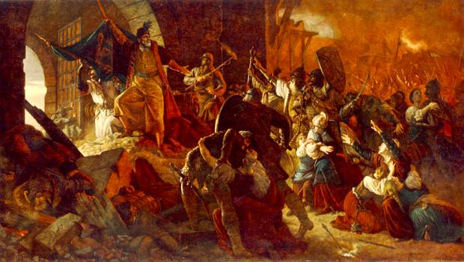
Székely Bertalan: Zrínyi kirohanása

Slide 23
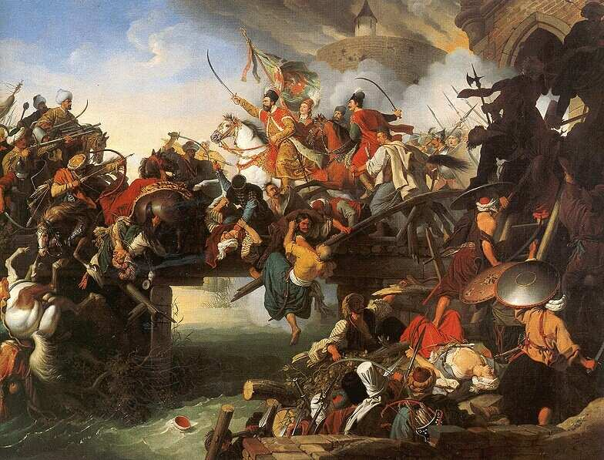
Johann Peter Krafft: Zrínyi kirohanása

Slide 24
A kuruc kor irodalma
17. sz. vége, 18. sz. első fele: kuruc mozgalmak (Thököly Imre, Rákóczi Ferenc)
Habsburg-ellenes, protestáns jellegű világi költészet
névtelen énekversek
műfajok:
katonadalok: táncdal (pl.: Csínom Palkó), bujdosóének, Rákóczi-kesergő (pl.: Rákóczi-nóta)
udvarló énekek
csúfolódók
az alacsonyabb műveltségűek körében népszerűek
kéziratos daloskönyvekben vagy szájhagyomány útján terjednek (folklorizálódás)

Slide 25
Rákóczi-nóta (1730-as évek)
a 18. sz. legnépszerűbb történeti éneke, a magyarság „titkos himnusza”
a szabadságharc bukását, a magyarság sorsát sirató, a német elnyomás ellen tiltakozó panaszos ének
össznemzeti szemlélet („nép” ~ köznép, jobbágyság; „nemzet” ~ nemesség)
dicső múlt ↔ jelenbeli hányattatás
zárlat: könyörgés Istenhez a szebb jövőért
(~ Kölcsey: Himnusz)
(~ Liszt Ferenc, Hector Berlioz: Rákóczi-induló)

Slide 26
Kuruc versek a 20. században
romantika történelemszemlélete: heroizáló törekvés, a múlt megszépítése, romantizálása
Thaly Kálmán és a „kuruc dalpör”
Ady kuruc versei:
- tragikus múlt és jelen
- „szegénylegény-költészet”: kesergő kuruc katonák, magányos, reménytelenül lázadó, de mégis helytálló emberek
- szerepdalok: Ady saját sorsához igazítja

Slide 27
Ady Endre: Bujdosó kuruc rigmusa (1909)
Tíz jó évig a halálban, Egy rossz karddal száz csatában, Soha-soha hites vágyban, Soha-soha vetett ágyban.
Kergettem a labanc-hordát, Sirattam a szivem sorsát, Mégsem fordult felém orcád, Rossz csillagú Magyarország.
Sirattalak, nem sirattál, Pártoltalak, veszni hagytál, Mindent adtam, mit sem adtál, Ha eldőltem, nem biztattál.
Hullasztottam meleg vérem, Rágódtam dobott kenyéren. Se barátom, se testvérem, Se bánatom, se reményem.
Már életem nyugalommal Indul és kevéske gonddal, Vendégséggel, vigalommal, Lengyel borral és asszonnyal.
Lengyel urak selymes ágya Mégis forró, mint a máglya. Hajh, még egyszer lennék árva, Be jó volna, hogyha fájna.
Áldott inség: magyar élet, Világon sincs párod néked, Nincsen célod, nincsen véged, Kínhalál az üdvösséged.
Elbocsát az anyánk csókja, Minden rózsánk véres rózsa, Bénán esünk koporsóba, De így éltünk vitézmódra.

Slide 28
Bujdosó kuruc rigmusa (1909)
archaizáló lírai szerepdal
felező nyolcasok, bokorrím
megszólított: Magyarország
1-4. vsz.: panasz, szemrehányás tönkrement élete, szegénysége, magánya miatt
5-8. vsz.: hangot vált → nosztalgikus sóvárgás az „áldott inség” után (oximoron)
záróstrófa: a céltalansággal, tétlenséggel szemben a küzdelmek melletti kiállás

Slide 29
Sípja régi babonának (1913)
Csak magamban sírom sorsod, Vérem népe, magyar népem, Sátor-sarkon bort nyakalva Koldus-vásár közepében, Már menőben bús világgá, Fáradt lábbal útrakészen.
Körös-körül kavarognak Béna árnyak, rongyos árnyak, Nótát sipol a fülembe Sípja régi babonának, Édes népem, szól a sípszó, Sohse lesz jól, sohse látlak.
Szól a sípszó: átkozott nép, Ne hagyja az Úr veretlen, Uralkodást magán nem tűr S szabadságra érdemetlen, Ha bosszút áll, gyáva, lankadt S ha kegyet ád, rossz, kegyetlen.
Üzenhettek már utánam, Kézsmárk hegye, Majtény síkja, Határ-szélen botot vágok, Vérem többé sohse issza Veszett népem veszett földje: Sohse nézek többet vissza.

Slide 30
Mikes Kelemen (1690–1761)
Törökországi levelek (207 levél, 1717 és 1758 között írta Rodostóban) ~ rokokó műfaj
fiktív levelek (címzettjük: P. E. grófnő, „édes néném”)
témák: saját érzelmei, Rákóczi és társai élete az emigrációban, olvasmányélményei
célja: szórakoztatás, tudósítás, önkifejezés
élőbeszédszerűség, társalgási nyelv (székely nyelvjárás), könnyed humor
a magyar világi széppróza megújítása
fordítások (franciából)

Slide 31
37. levél
Mi mindenről tudósít a levél?
Milyen szerkesztési elvet követ a levél írója?
Milyen volt az emigrációban élők napirendje? Mi indokolhatta a szigorú napirendet?
Milyen személyes megjegyzéseket tartalmaz a levél?

Slide 32
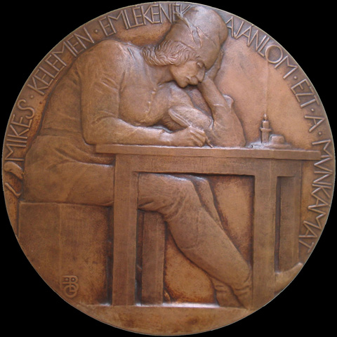

Slide 33
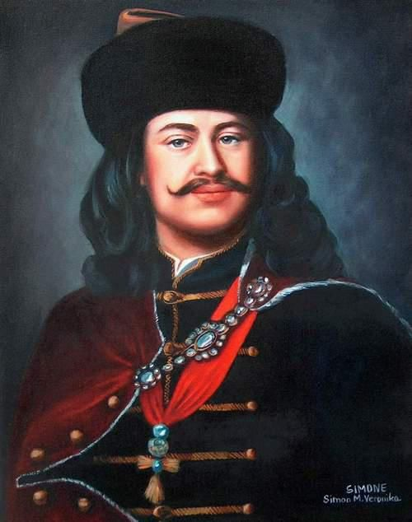
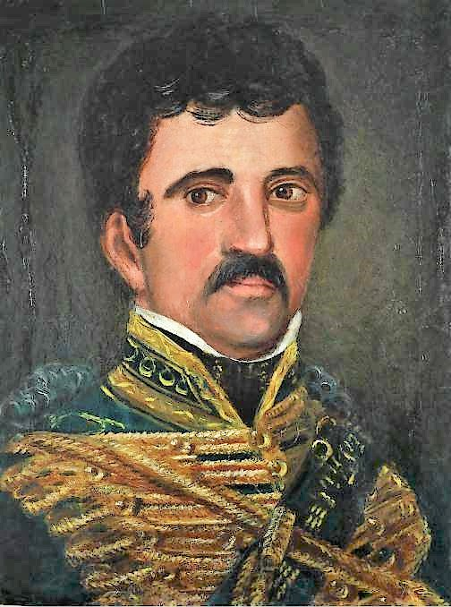
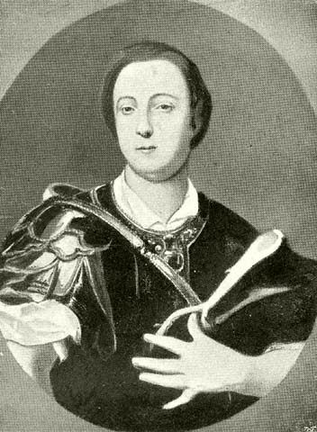
Memoárirodalom
Rákóczi Ferenc: Emlékiratok, Vallomások
Bethlen Miklós és Árva Bethlen Kata önéletírása

